Slide 1
MEAN Stack Front to Back
(MEANAuthApp)
3. User Model and Register

Slide 2
목차
1. 환경 구축
2. Express Setup & Routes
3. User Model and Register
4. API authentication and Token
5. Angular 4 Components & Routes
6. Register Component, Validation & Flash messages
7. Auth Service & User Registration
8. Login & Logout
9. Protected Requests & Auth Guard
10. App Deployment to Heroku

Slide 3
이번 장에서 할 일
사용자 모델 작성
사용자 등록시 DB에 저장할 정보
name, email, username, password 등
추가정보: address, phone, hobby 등
DB와의 연동 프로그램 작성
사용자 등록
테스트

Slide 4
사용자 모델 생성
const mongoose = require('mongoose');
const bcrypt = require('bcryptjs');
const config = require('../config/database');
// User Schema
const UserSchema = mongoose.Schema({
name: {
type: String
},
email: {
type: String,
required: true
},
username: {
type: String,
required: true
},
password: {
type: String,
required: true
}
});
const User = module.exports = mongoose.model('User', UserSchema);
module.exports.getUserById = function(id, callback){
User.findById(id, callback);
}
module.exports.getUserByUsername = function(username, callback){
const query = {username: username};
User.findOne(query, callback);
}
models 폴더 생성
models/user.js 파일 작성
UserSchema 생성
Mongoose model 작성 API 참조
http://mongoosejs.com/docs/models.html
UserSchema를 외부에서 User라는 이름으로 사용할 수 있도록 모델을 생성하고 Export
getUserById 라는 함수를 외부에서 사용할 수 있도록 선언 (DB에서 id로 사용자 검색)
getUserByUsername 라는 함수를 외부에서 사용할 수 있도록 선언 (DB에서 username으로 사용자 검색)

Slide 5
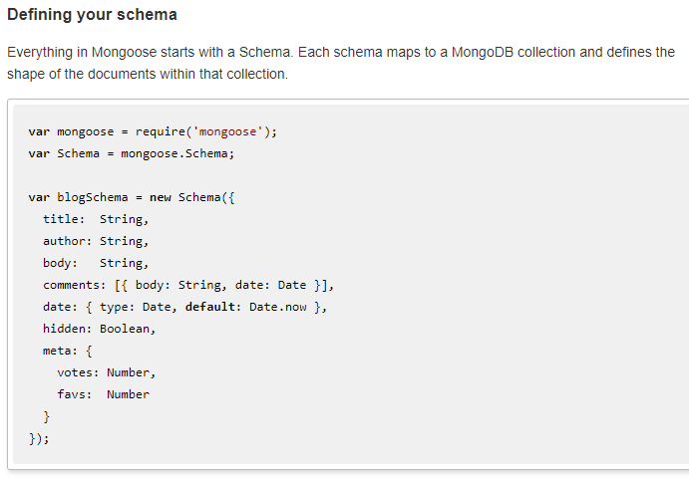
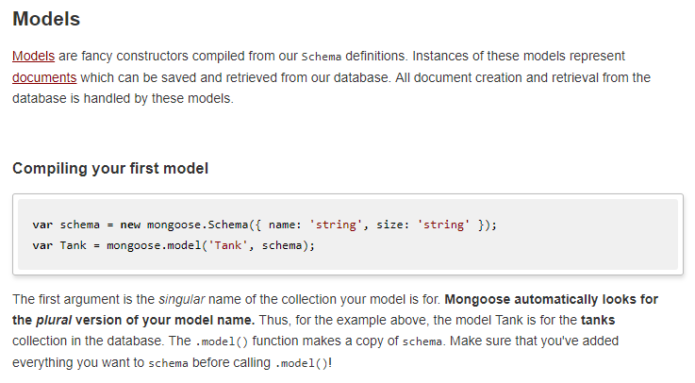
사용자 모델 생성
Mongoose의 스키마와 모델
스키마 (Schema): 문서를 저장할 구조를 정의
모델 (Model): 실제 저장되고 읽어지는 문서 객체

Slide 6
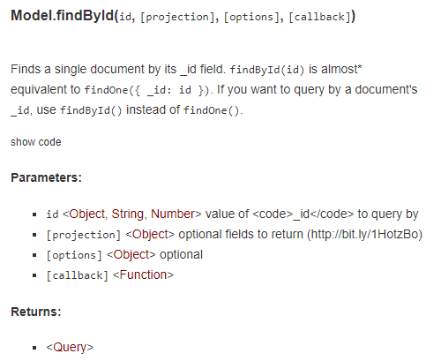
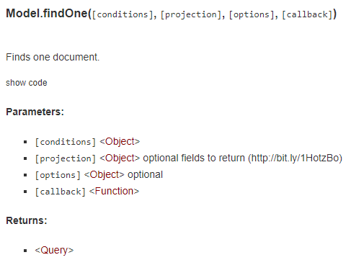
DB에서 정보 찾기
findById( )
Mongoose model의 멤버 메서드로 Id정보로 찾기
Id는 mongoDB에 저장시 자동으로 부여되는 정보
findOne( )
Mongoose의 쿼리 메서드로 특정 필드 정보로 찾기

Slide 7
사용자 등록 기능 추가
routes/users.js 파일에서
post(‘/register’) 기능 추가
const express = require('express');
const router = express.Router();
const passport = require('passport');
const jwt = require('jsonwebtoken');
const User = require('../models/user');
// Register
router.post('/register', (req, res, next) => {
let newUser = new User({
name: req.body.name,
email: req.body.email,
username: req.body.username,
password: req.body.password
});
User.addUser(newUser, (err, user)=>{
if(err) {
res.json({success: false, msg: 'Failed to register user'});
} else {
res.json({success: true, msg: 'User registered'});
}
});
});
사용자 입력창에서 입력하는
값들을 newUser 변수에 지정
newUser 값으로
새로운 사용자 등록
(models/user.js에 addUser라는
함수를 만들어야 함)

Slide 8
JavaScript ES6+: var, let, or const?
`const` is a signal that the identifier won’t be reassigned.
`let`, is a signal that the variable may be reassigned, such as a counter in a loop, or a value swap in an algorithm. It also signals that the variable will be used only in the block it’s defined in, which is not always the entire containing function.
`var` is now the weakest signal available when you define a variable in JavaScript. The variable may or may not be reassigned, and the variable may or may not be used for an entire function, or just for the purpose of a block or loop.

Slide 9
사용자 등록 기능 추가
module.exports.addUser = function(newUser, callback){
bcrypt.genSalt(10, (err, salt) => {
bcrypt.hash(newUser.password, salt, (err, hash) => {
if(err) throw err;
newUser.password = hash;
newUser.save(callback);
});
});
}
models/user.js 파일
Bcrypt에서
- genSalt() : salt 값 생성
- 10 : 라운드 수
- hash() : 사용자 입력 패스워드와
salt를 이용하여 해쉬값 hash 생성
계산된 해쉬값을 패스워드 필드에 덮어씀
그리고 DB에 저장

Slide 10
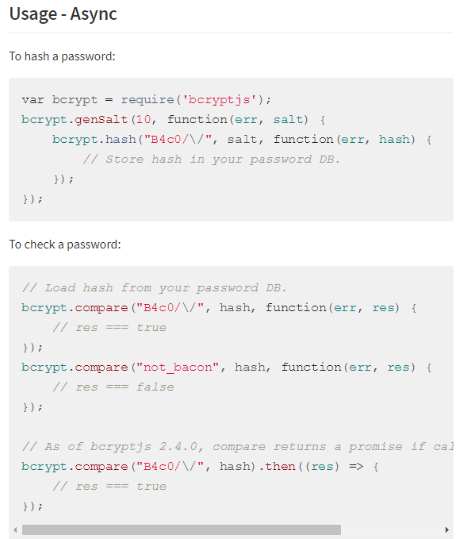
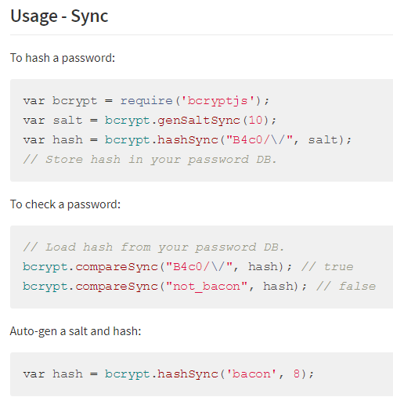
Bcryptjs https://www.npmjs.com/package/bcryptjs
동기식 vs. 비동기식

Slide 11
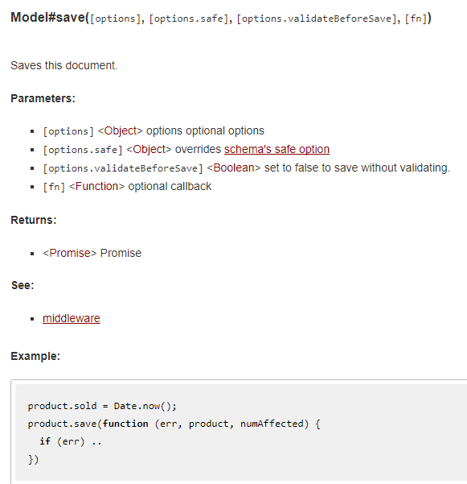
사용자 등록 기능 추가
DB에 저장하는
Save() 함수

Slide 12
Postman을 이용한 사용자 등록 테스트
Postman이란?
A powerful GUI platform to make your API development faster & easier, from building API requests through testing, documentation and sharing.
웹서비스 개발시 API를 테스트하기 위한 도구
크롬 브라우저의 확장 프로그램
Postman 사용의 필요성
사용자 등록을 위한 입력양식 등 UI를 아직 만들지 않았음
사용자가 입력하는 값을 서버에 전달하여 사용자 등록 동작의 성공 여부를 테스트해야 함
Postman을 이용하여 이런 테스트를 쉽게 수행 가능

Slide 13
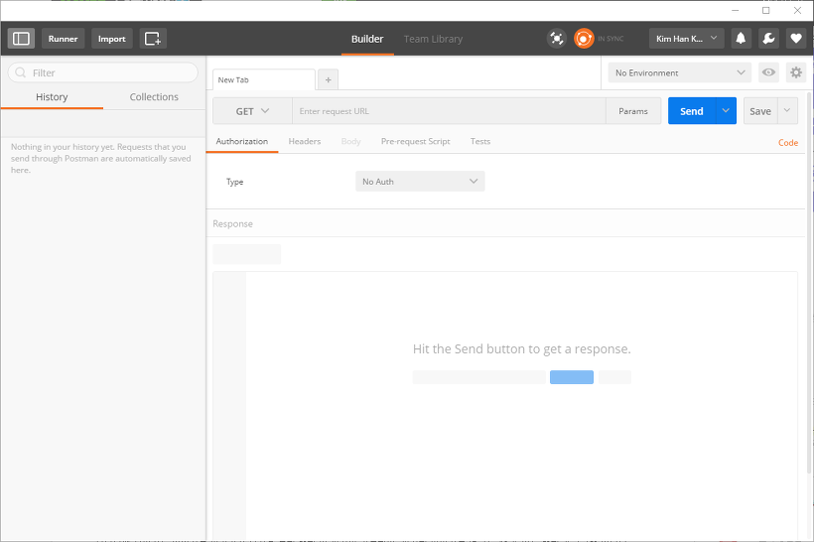
Postman을 이용한 사용자 등록 테스트
크롬에서 Postman 설치
크롬 웹스토어에서 postman 검색, 설치

Slide 14
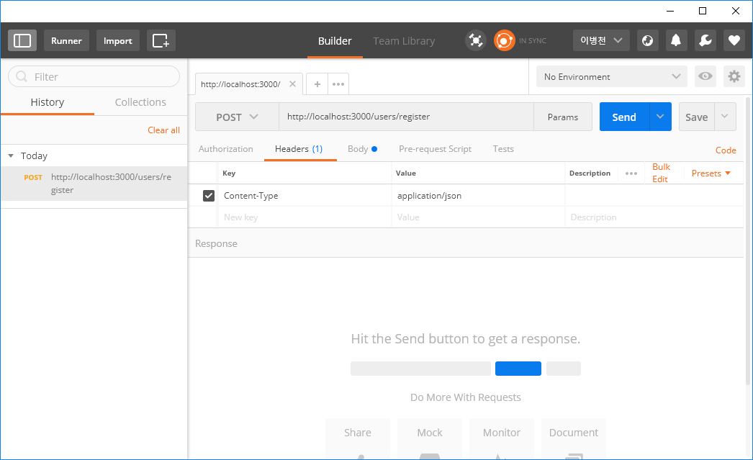
Postman을 이용한 사용자 등록 테스트
(1) Post 선택
(2) API 주소 입력
(3) Headers 탭에
Content-type을
Application/json으로

Slide 15
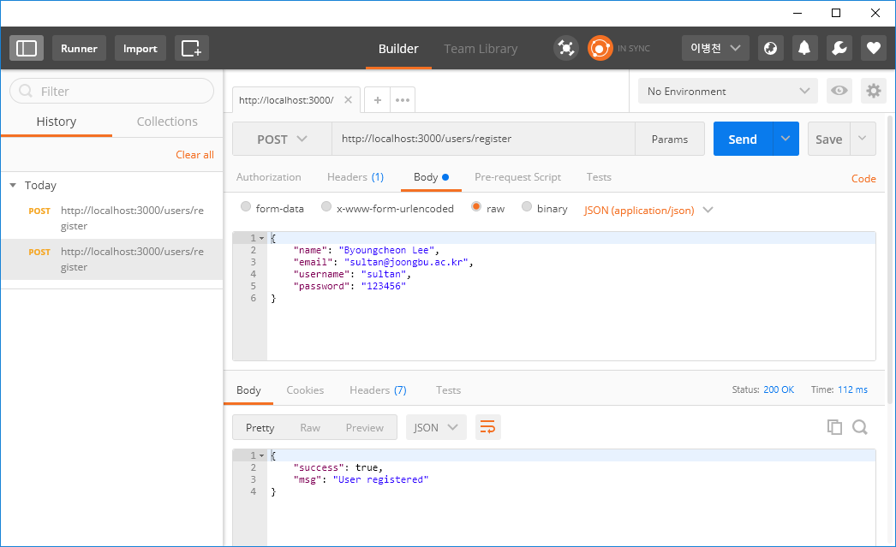
Postman을 이용한 사용자 등록 테스트
(4) Body 탭 선택
(5) Raw 선택
(7) Send
(6) 사용자 입력양식을
Json 형식으로 입력
(8) 서버로부터의 응답 결과
→ 사용자 등록 성공

Slide 16
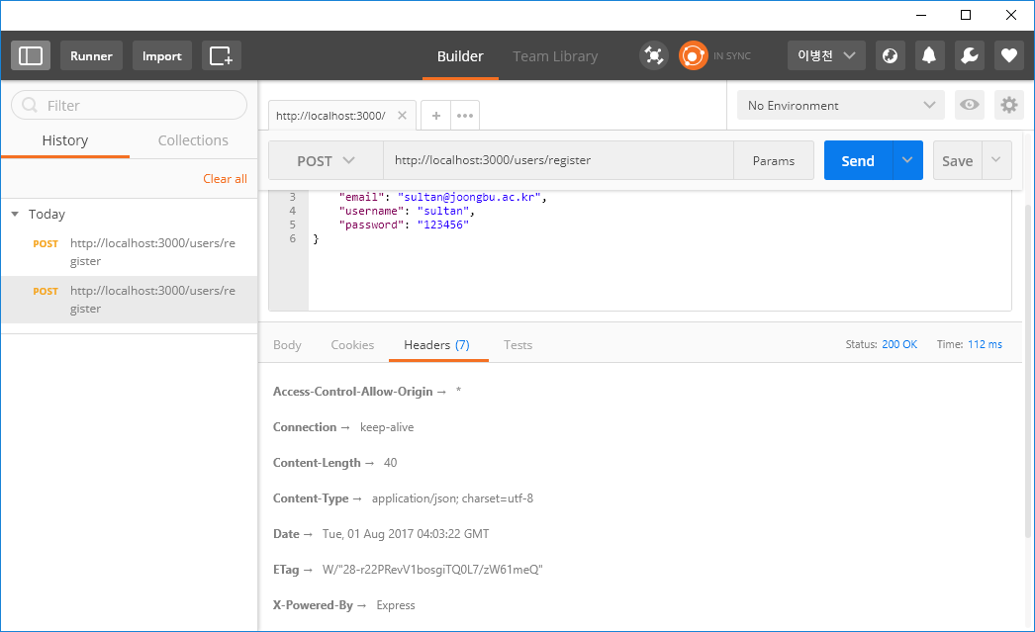
Postman을 이용한 사용자 등록 테스트
(9) 응답헤더 보기

Slide 17
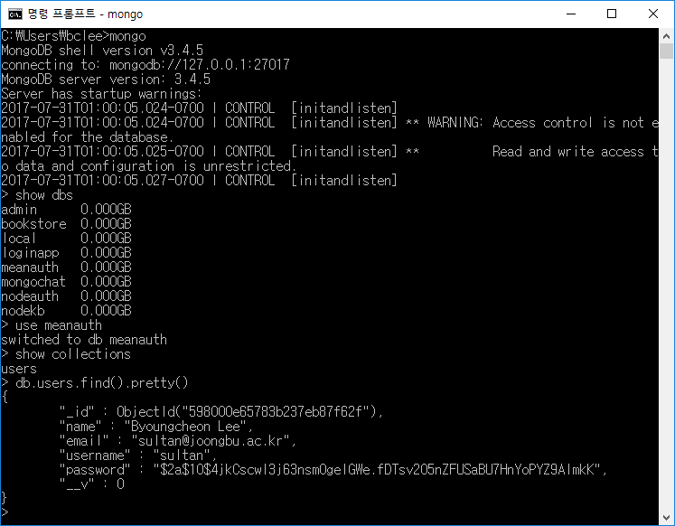
Mongo shell을 이용하여 DB 확인
Mongo 명령어로 DB 접속
> Show dbs (DB 보여주기)
> Use db명 (특정 DB 사용)
> Show collections (테이블보기)
> db.users.find().pretty() (DB 내용 보기)
MongoDB 매뉴얼 참조
https://docs.mongodb.com/manual/
_id : 자동으로 생성되는 id
Password: 암호화된 해쉬값이 저장됨
(bcrypt로 암호화된 해쉬값 계산 후
password 값을 덮어쓰고 DB에 저장함)
- 사용자 입력 패스워드를 그대로 DB에
저장하면 안됨

Slide 18
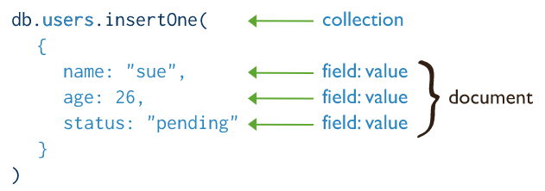
MongoDB CRUD Operations
Create
Read
Update
Delete

